Slide 1
¿CÓMO CREAR UNA EVALUACIÓN CON PUNTOS EN CONTRA?

Slide 2
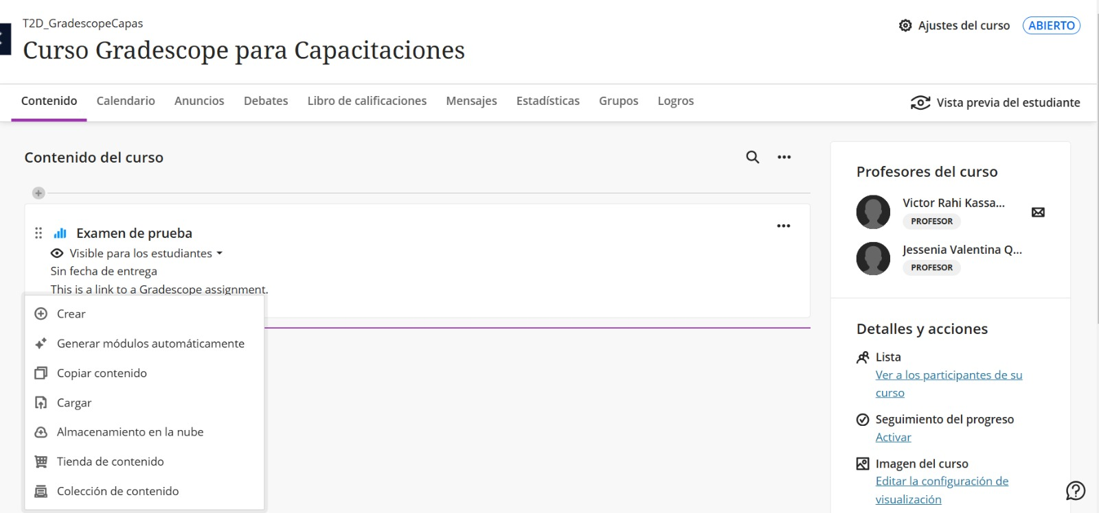
Pasos:
1) Ingresar al curso y en el botón de “ ” seleccionar la opción “Tienda de contenido”.
1

Slide 3
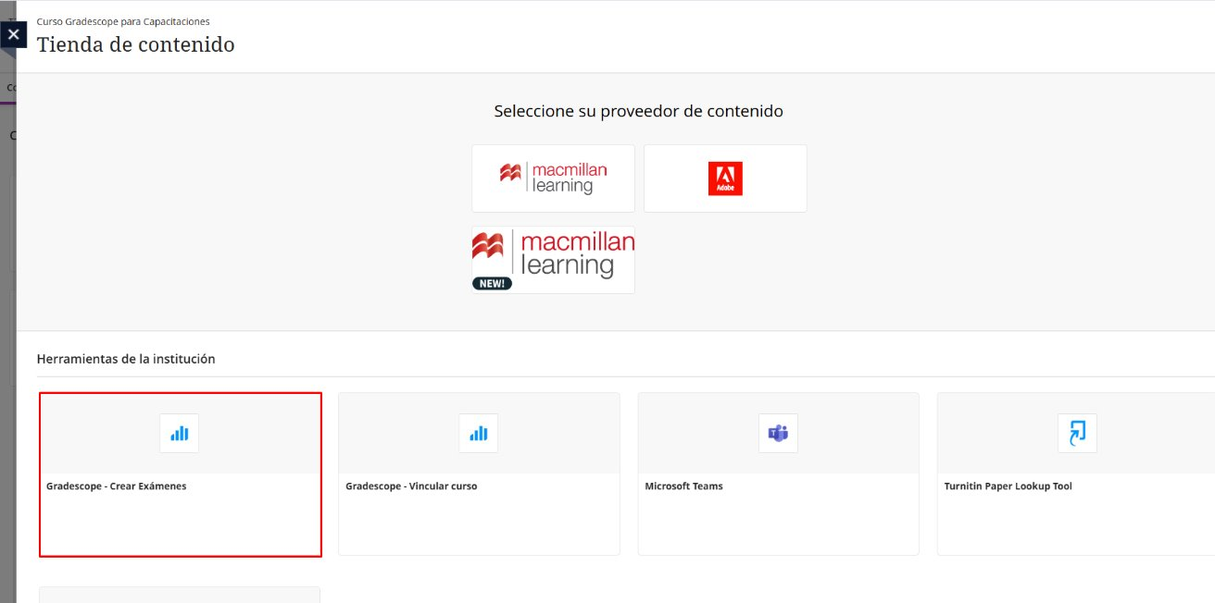
2) Seleccionar la opción “Gradescope – Crear Exámenes”.
2

Slide 4
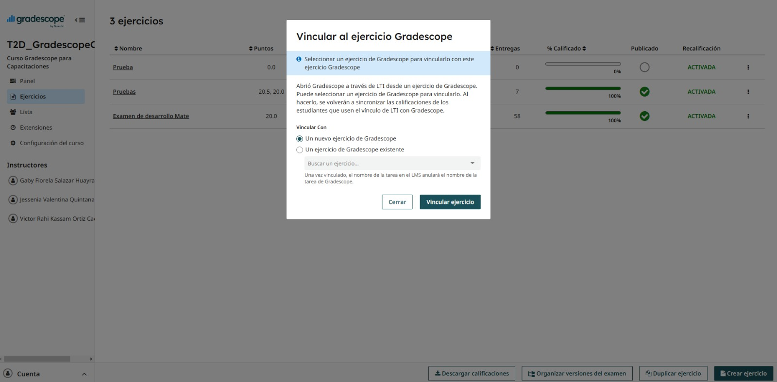
3) Seleccionar “Un nuevo ejercicio de Gradescope”, luego clic en el botón de “Vincular ejercicio”.
3

Slide 5
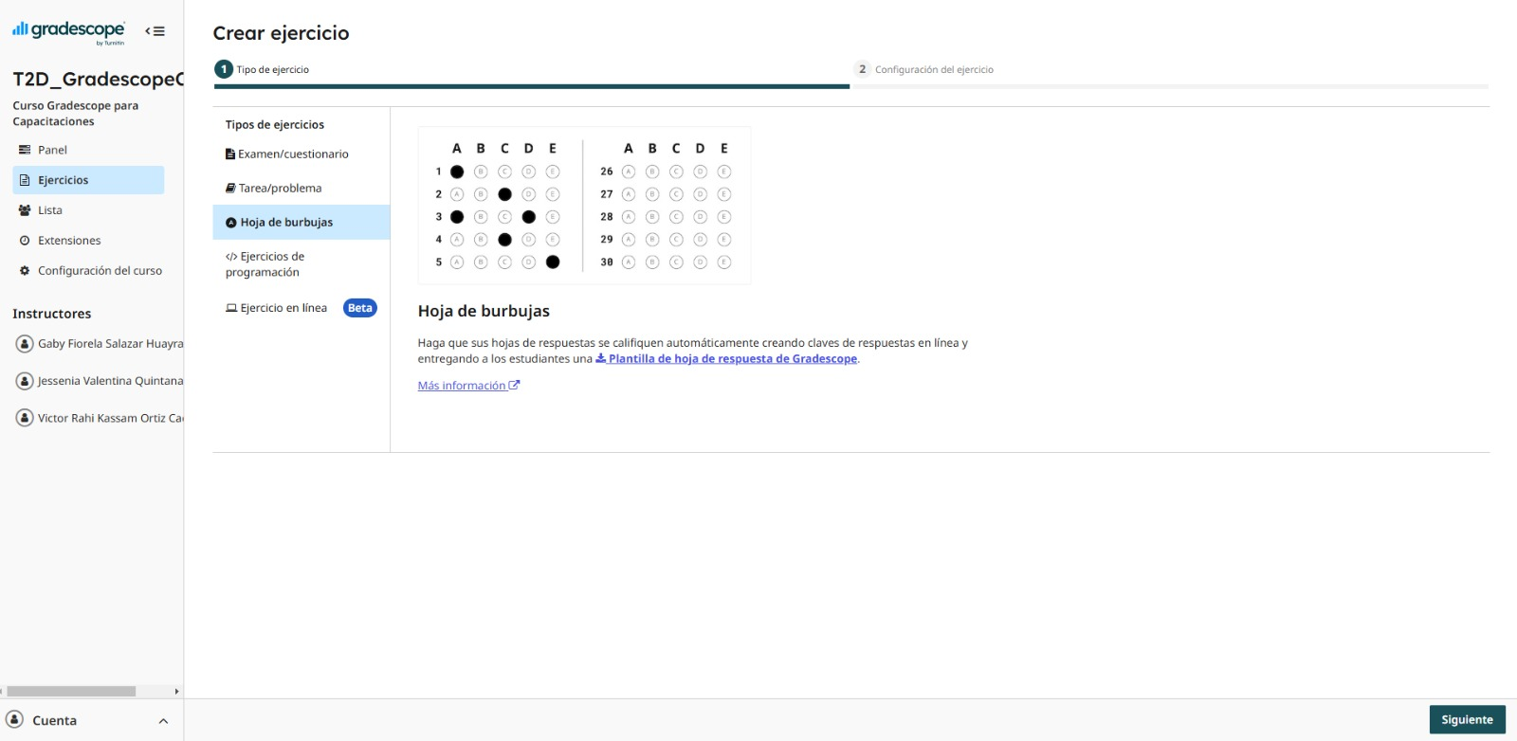
4) Seleccionar el tipo de ejercicio, en este caso “Hoja de burbujas” y clic en “Siguiente”.
4

Slide 6
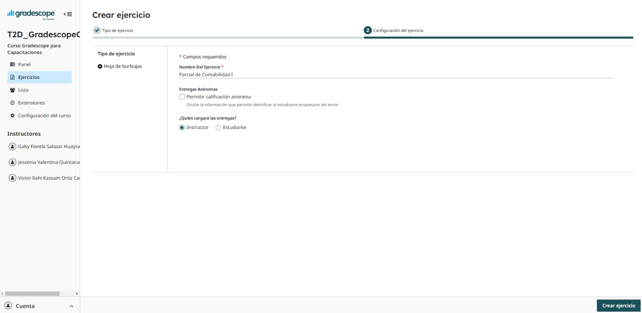
5) Completar los campos requeridos. Seguidamente, clic en “Crear ejercicio”.
5

Slide 7
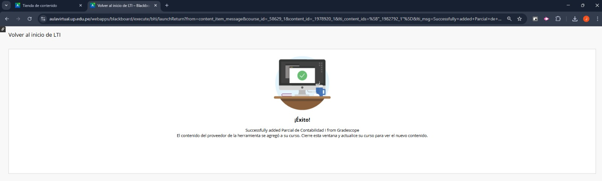
6) Aparecerá la siguiente ventana de anuncio, cerrarla y regresar a Blackboard.
6

Slide 8
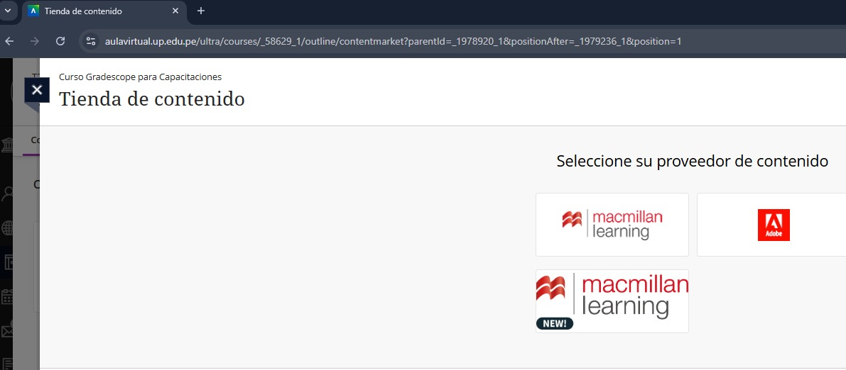
7) En Blackboard, cerrar la “Tienda de contenido”. Posteriormente, actualizar la página y se visualizará la actividad creada en “Contenido del curso”.
7

Slide 9
8) Clic en la actividad creada para iniciar la configuración del puntaje.
8

Slide 10
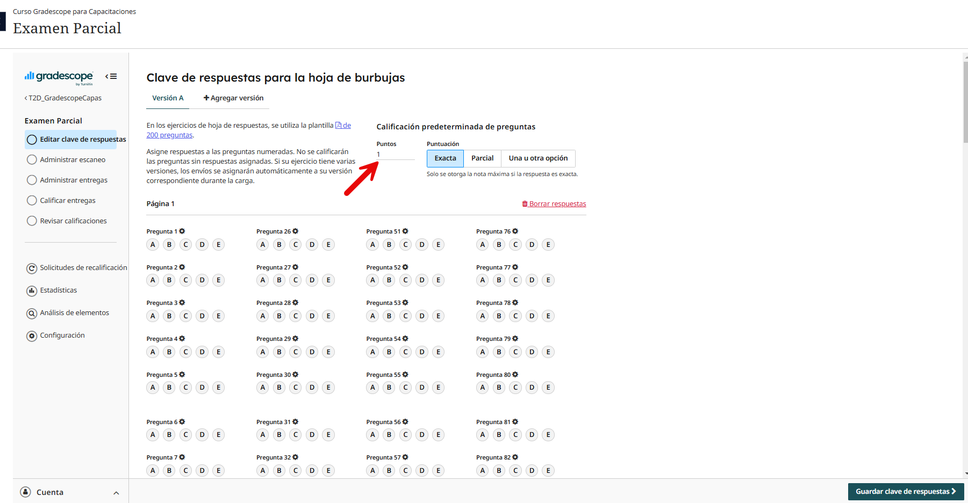
9) Escribir el puntaje general de las preguntas en la opción de “Puntos”. Para personalizar cada calificación, deberá hacer clic en la tuerca (*) que se encuentra en cada ejercicio.
9
*

Slide 11
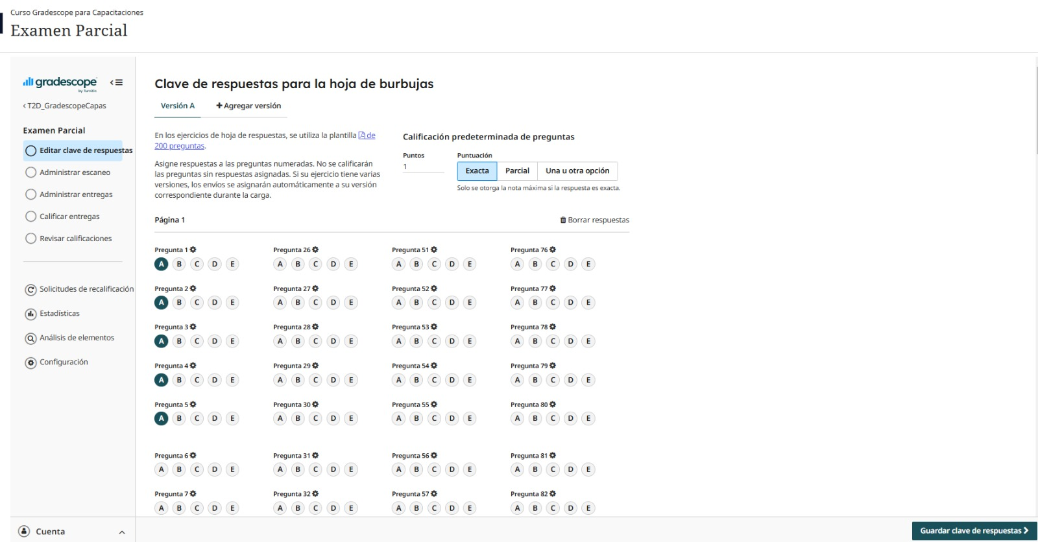
10) Marcar la alternativa correcta de cada pregunta. Luego clic en “Guardar clave de respuestas”.
10
*

Slide 12
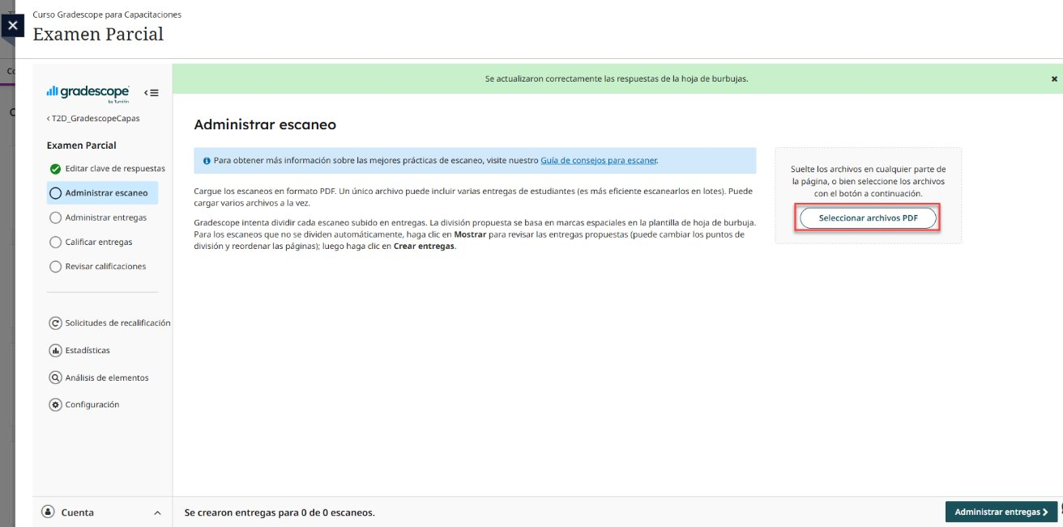
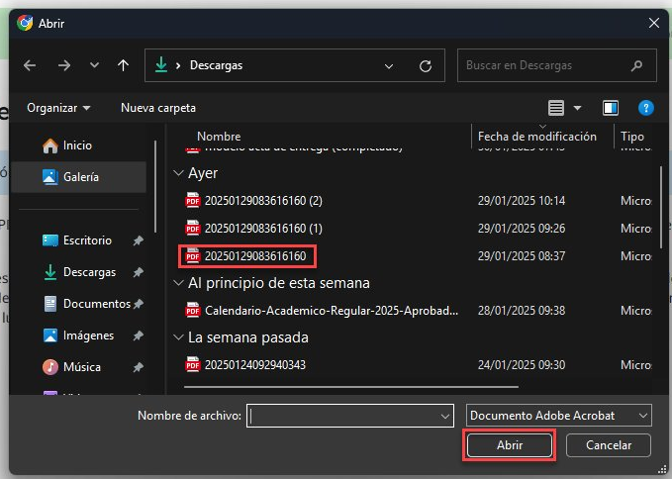
11) En el apartado de “Administrar escaneo”, clic en “Seleccionar archivos PDF” para cargar el examen escaneado, posteriormente clic en “Administrar entregas”.
11

Slide 13
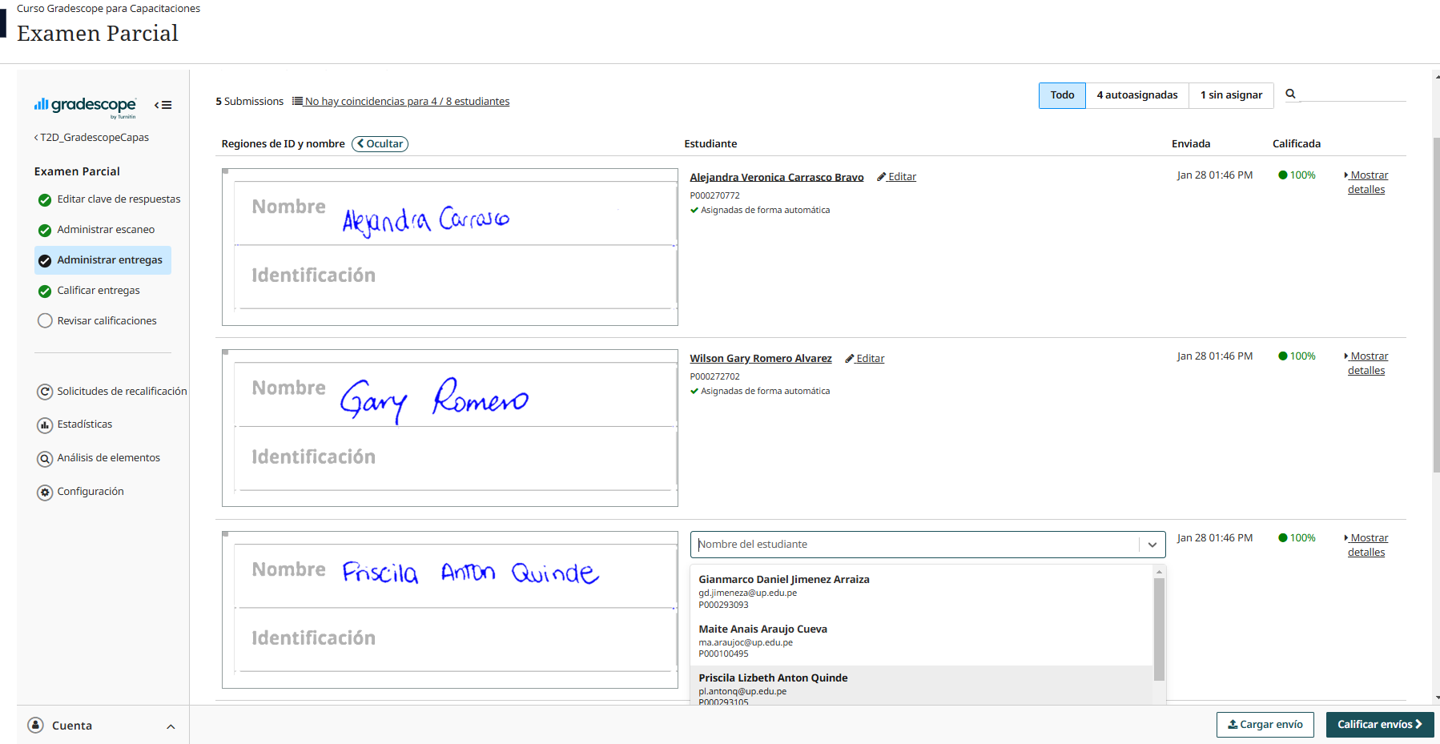
12) El sistema identificará automáticamente a los estudiantes vinculados al curso. Si no se asignó de manera automática, lo puede asignar manualmente, dando clic en “Nombre del estudiante”. Luego clic en “Calificar envíos”.
12

Slide 14
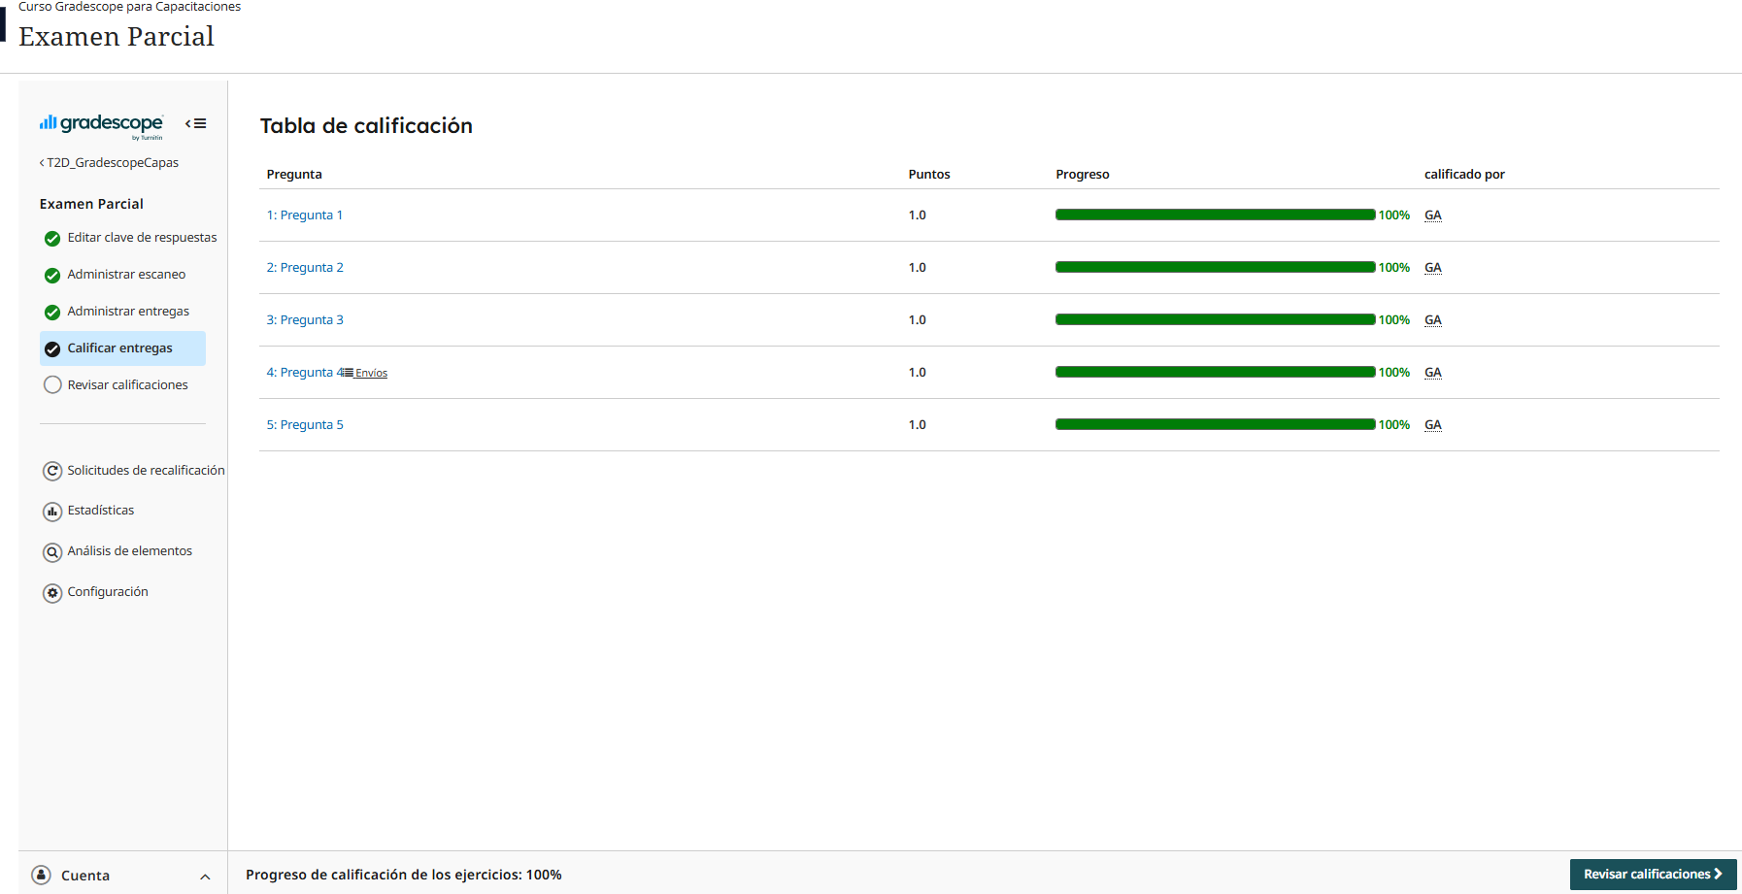
13) Para asignar puntos en contra, seleccionar cada pregunta y editar la rúbrica de calificación.
13

Slide 15
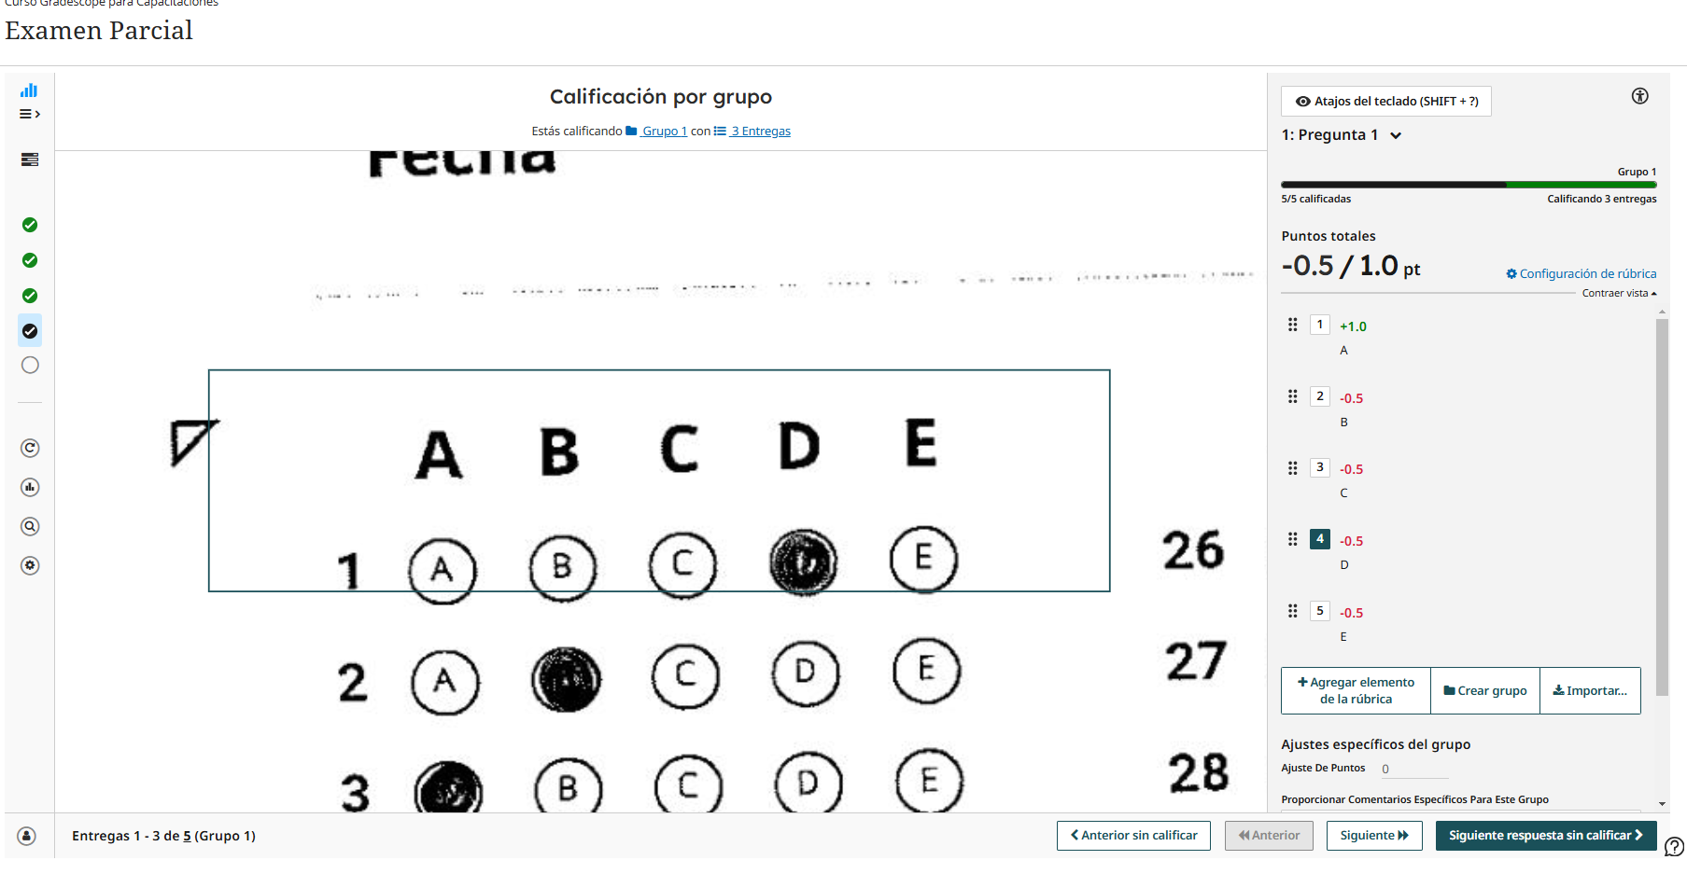
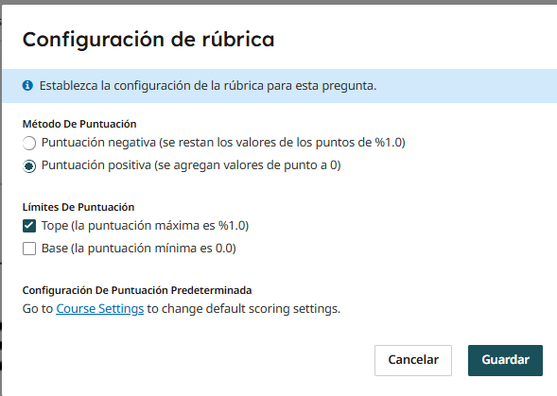
14) Antes de otorgar los puntos, verificar en la “Configuración de rúbrica” que se encuentren seleccionados los campos establecidos. Finalmente clic en “Guardar”.
14

Slide 16
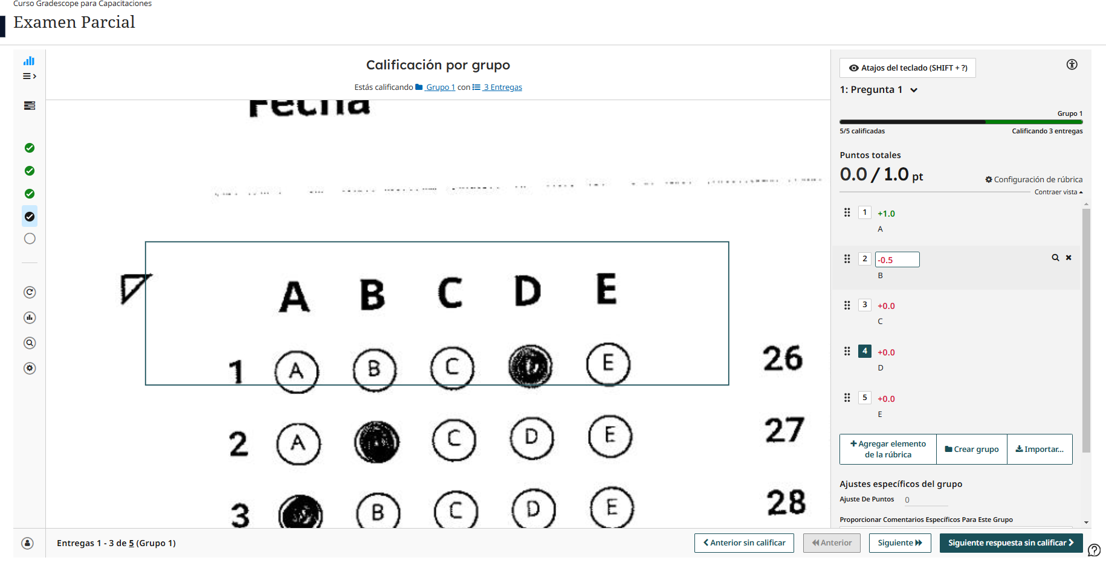
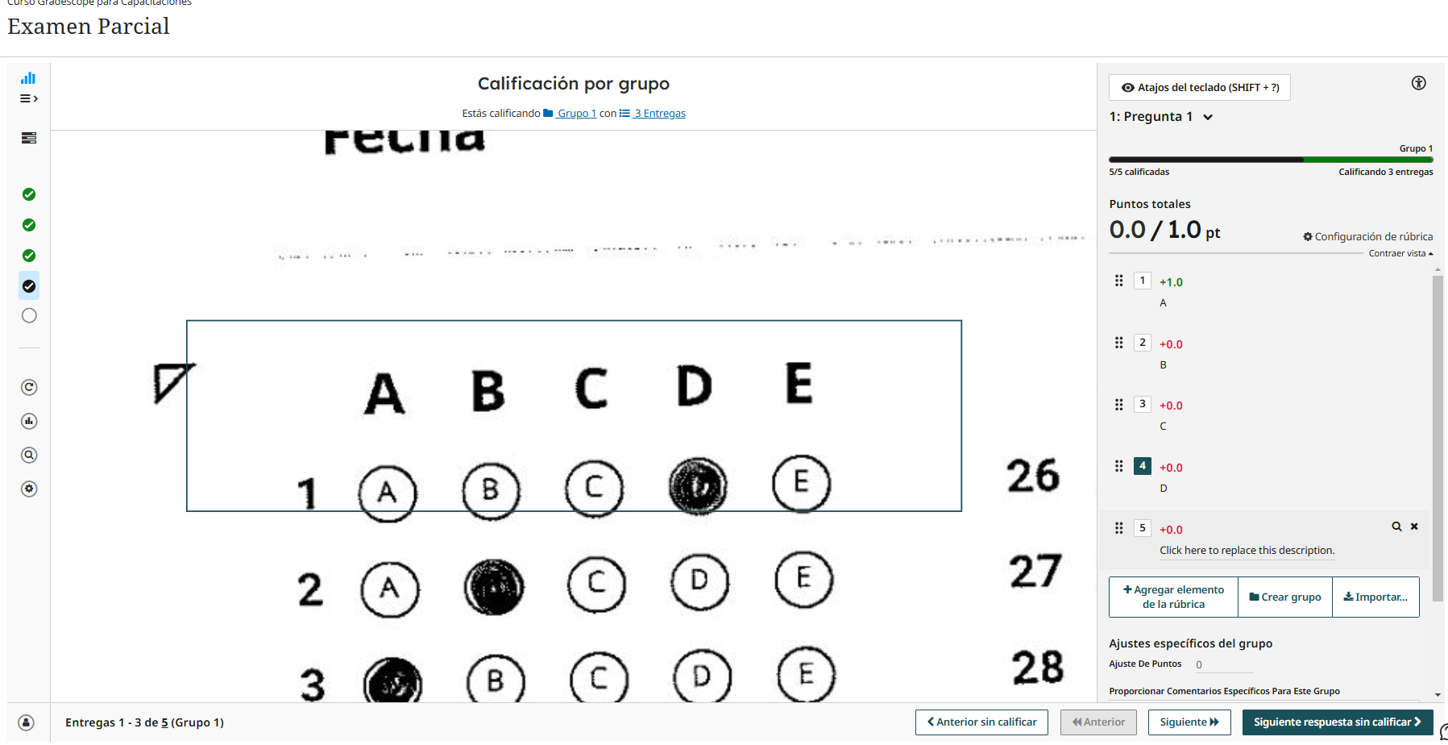
15) Clic en “Agregar elemento de la rúbrica” y colocar las opciones de respuesta en “Click here to replace this discription” (cambiar en este caso por las letras “A” “B” “C” “D” y “E”).
15

Slide 17
16) Seleccionar en el cuadro de puntaje y digitar el número del punto a descontar en cada respuesta incorrecta. Posteriormente, clic “Siguiente respuesta sin calificar”.
16

Slide 18
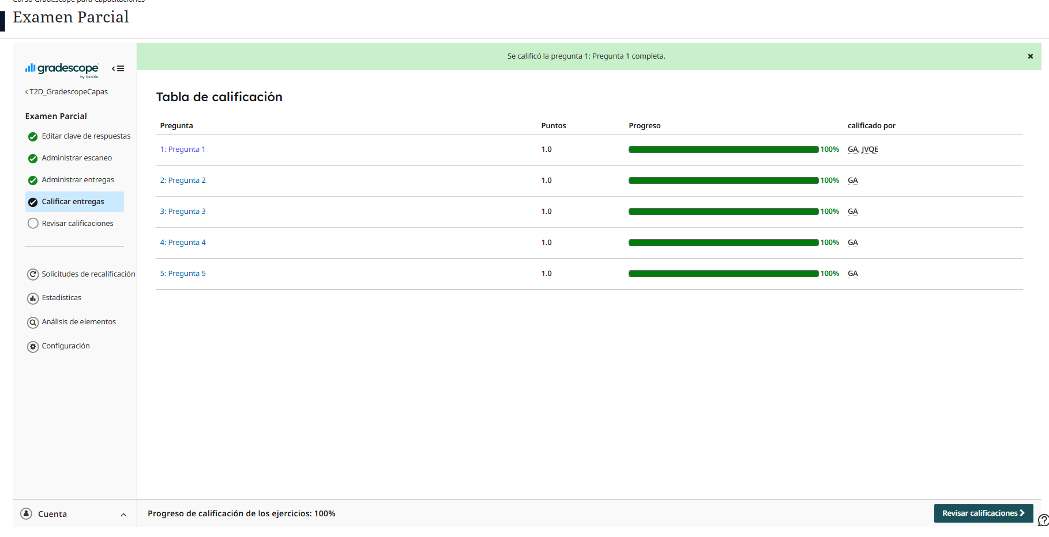
17) Editar las preguntas restantes y clic en “Revisar calificaciones”.
17

Slide 19
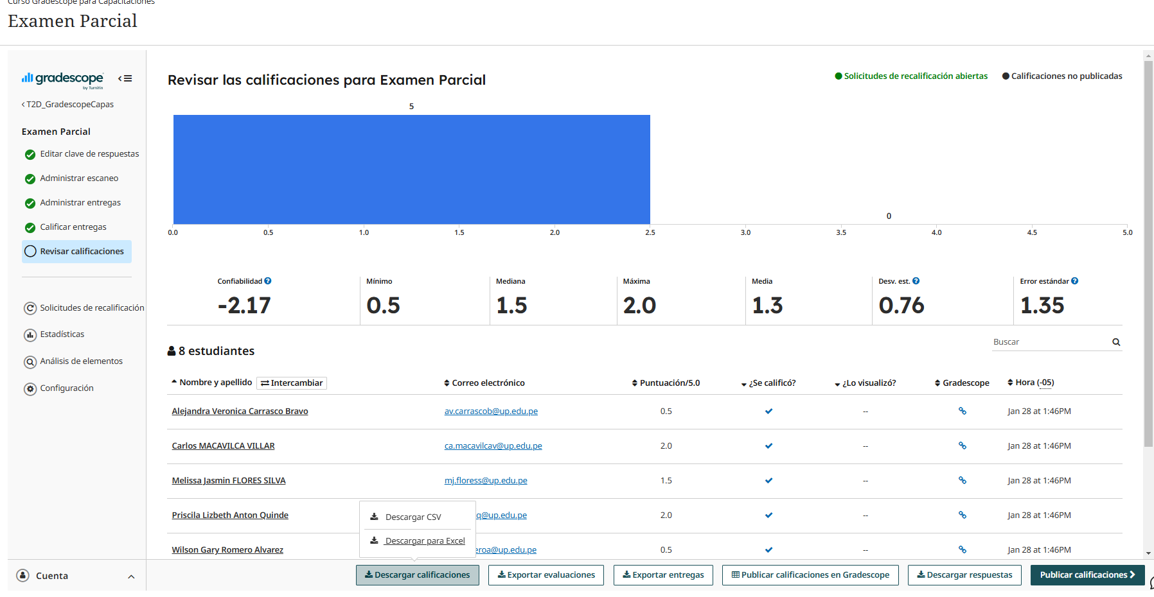
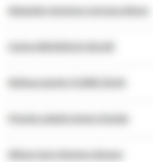
18) Se puede descargar las evaluaciones en formato Excel, al hacer clic en “Descargar calificaciones”.
18

Slide 20
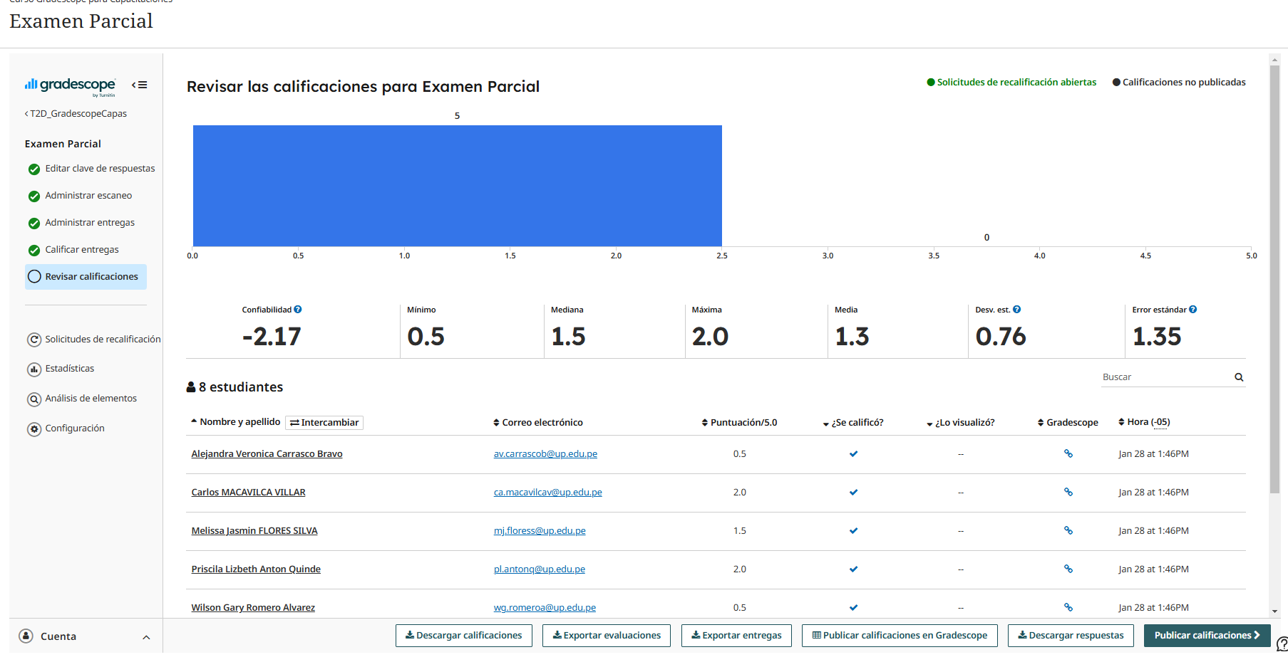
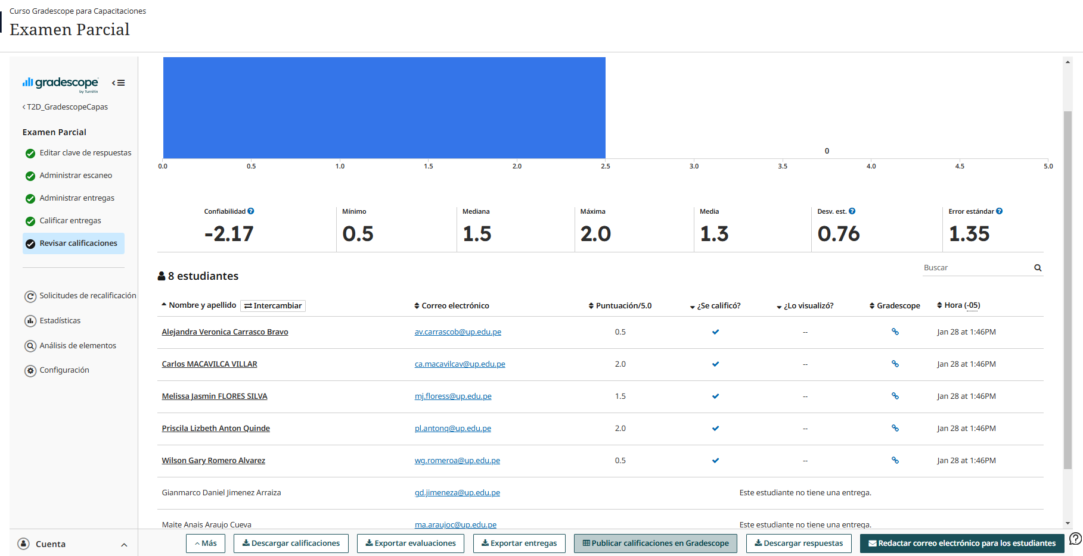
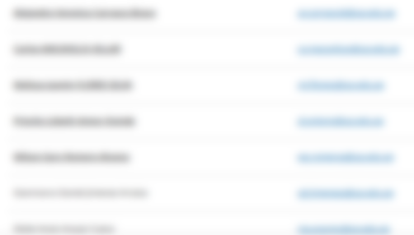
19) Podrá anunciar en Gradescope, dando clic en “Publicar calificaciones”. Asimismo, para publicar en libro de calificaciones de Blackboard, seleccionar “Publicar calificaciones en Gradescope” y luego “Publicar calificaciones”.
19

Slide 21
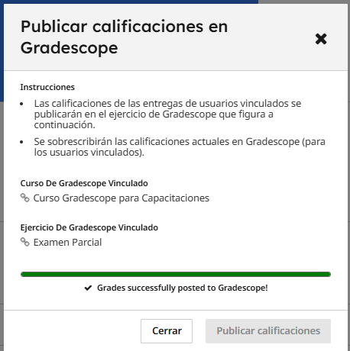
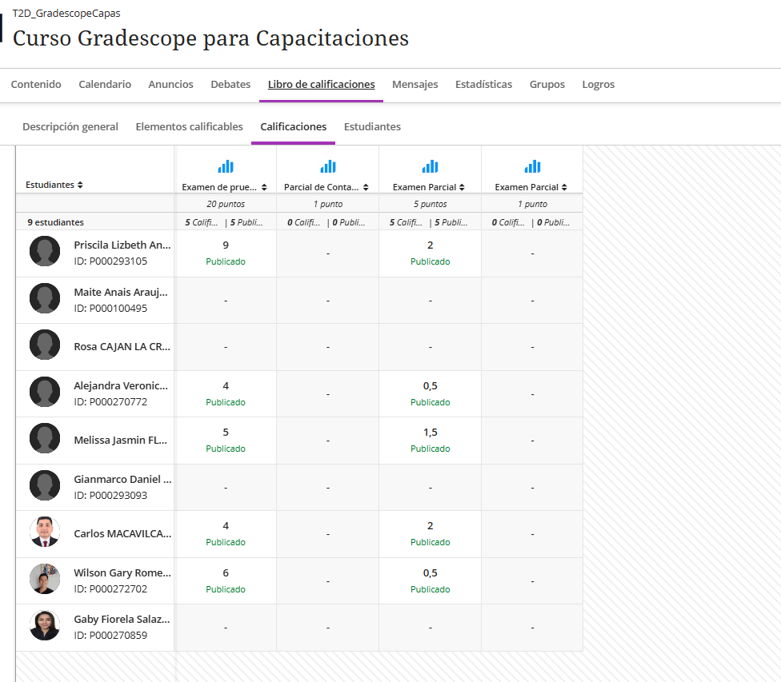
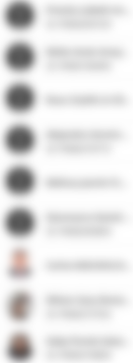
20) Finalmente, aparecerá el mensaje de confirmación. Cerrar la ventana para regresar a Gradescope y la nota se visualizará en Blackboard.
20

Slide 22
(+51) 965438747
monitor.tec@up.edu.pe
01 2190100 anexo: 8804
Gracias.

